Slide 1
পরিচিতি
মোহাম্মদ আহসান উল্লাহ্‌
সহকারী শিক্ষক
রামেশ্বর পুর এম, এম,হাই স্কুল।
কবির হাট , নোয়াখালী ।

Slide 2
শ্রেনি- দশম
বিষয়- সাধারন বিজ্ঞান
অধ্যায়-দশম
বাড়ির কাজ
দুটি সম্পূর্ন ফুলের চিহ্নিত চিত্র অংকন করে আনবে।
পাঁচটি ফুলের নাম লিখে আনবে।

Slide 3
ফুলের রঙ্গিন অংশকে কি বলে?
ফুলের চতুর্থ স্তবক কে কি বোলে?
ফুলের সর্বশেষ অংশের নাম কি?

Slide 4
পাঠ শিরোনাম
একটি ফুলের বিভিন্ন অংশ পর্যবেক্ষন

Slide 5
উপস্থাপনা
একটি সম্পূর্ন ফুলের পাঁচটি অংশ থাকে। জথা-
১।বৃন্ত
২।বৃতি
৩।দল মণ্ডল
৪।পুং স্তবক
৫।স্ত্রী স্তবক

Slide 6
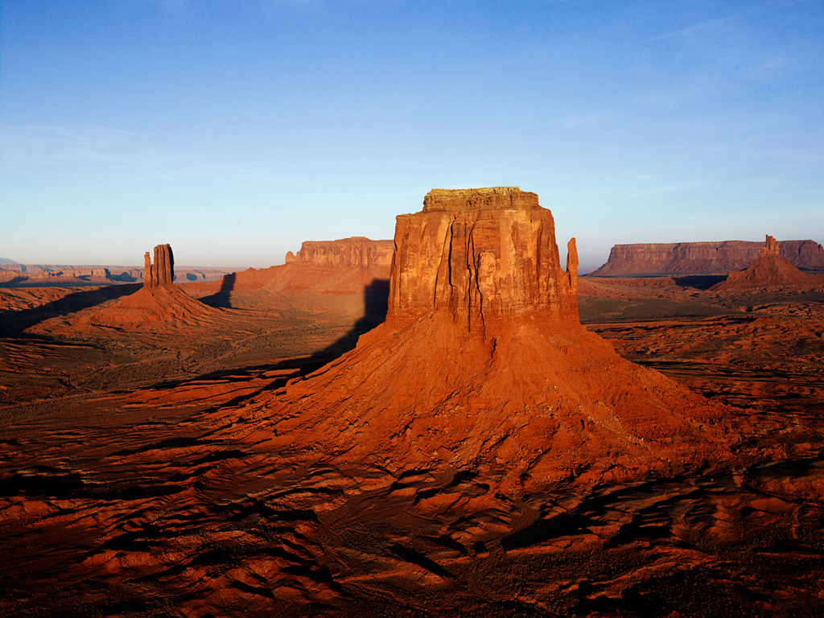
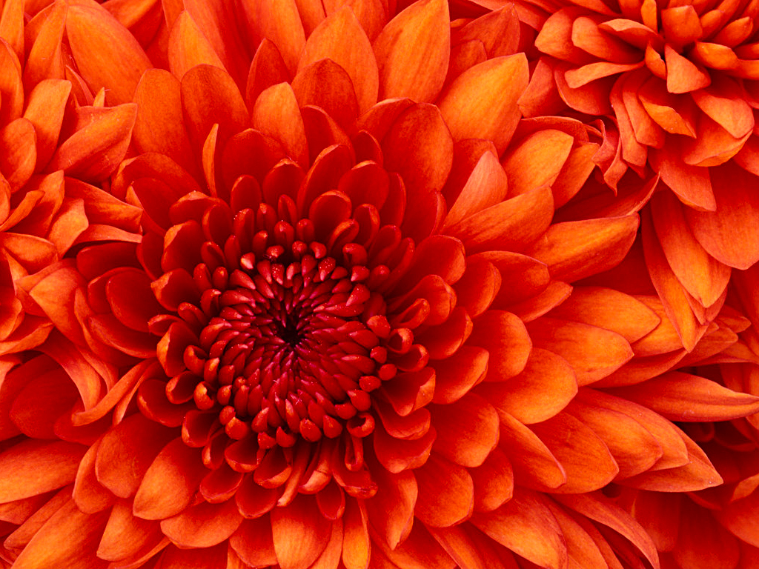
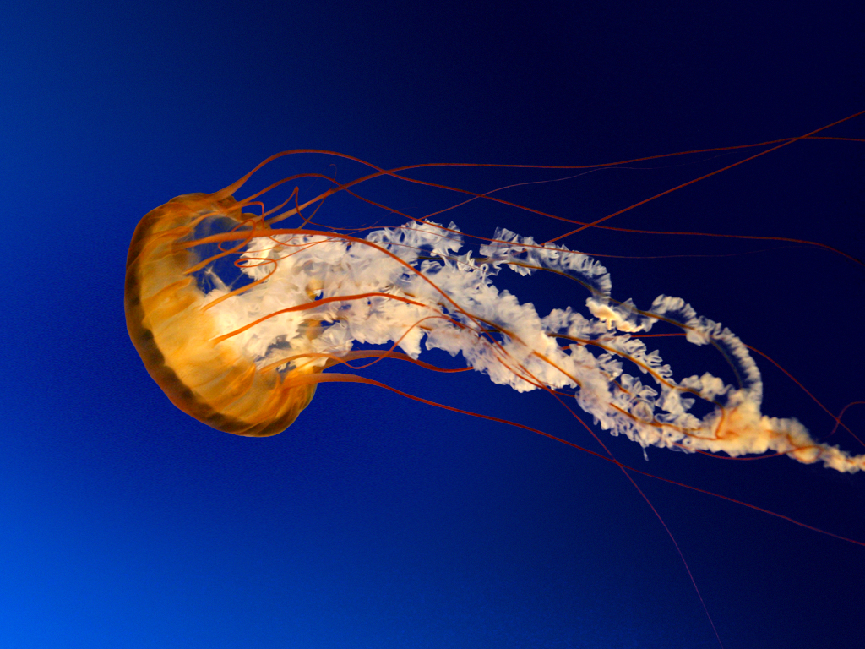

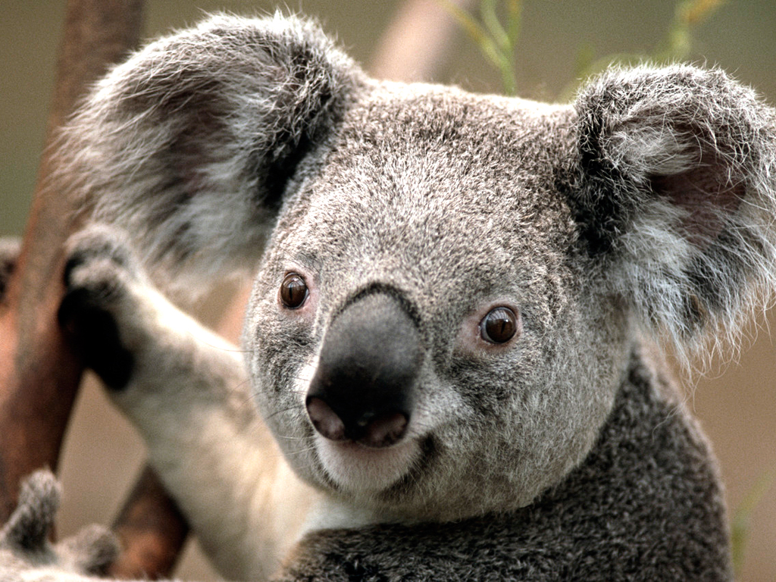
১।ছাত্ররা বিভিন্ন ফুল চিনতে পারবে ।
২।ফুলের বিভিন্ন অংশ চিনতে পারবে
৩। ফুলের বিভিন্ন অংশের কাজ জানতে পারবে।
শিখন ফল
মূল্যায়ন
ফুলের সর্বনিম্ন অংশকে কি বলে ?
ফুলের রঙ্গিন অংশের নাম কি ?
ফুলে রং এবং গন্ধ কেন থাকে ?

